Slide 1
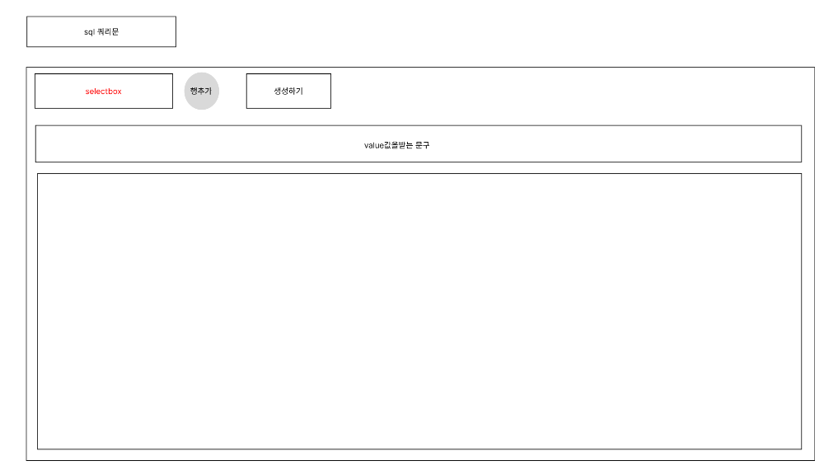
화면 설계 초안

Slide 2
Sql 문 출력 영역

Slide 3
Sql 문 작성시 필요내용 영역
(테이블 소스 영역 )

Slide 4
어떤 sql문을 만들지 선택할수있
는 sql문 선택 영역

Slide 5
Create insert into 와 같이 사용자가 행이 더 필요한 경우 추가 행이 삽입 될 수 있는 button

Slide 6
사용자가 입력을 마치고 Button을 누르면 SQL문이 생성됨

Slide 7
추가 요청사항

Slide 8
File read SQL
파일 읽어서 sql문 만들기
파일 읽기 버튼
Submit button
테이블 이름 넣기 버튼
구문출력 버튼
Submit 과 테이블 이름 넣기 버튼을 누르면 버튼이 사라지고 다음단계로이동
파일을 읽어서 sql 문 출력

Slide 9
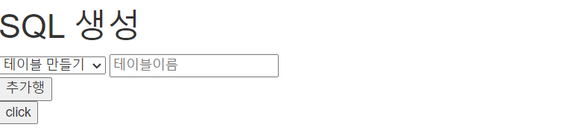
SQL 생성
파일 읽어서 sql문 만들기
추가 행을 누르면 input 창 생성
SQL 작성 설명
Select box 가 생성 바뀔때 마다 해당 내용 으로 변경

